Slide 1
Профессиональное развитие педагога
как условие преодоления учебной неуспешности
Юлия Золотовицкая
проректор по проектной деятельности
БОУ ДПО РА «ИПКиППРО РА»

Slide 2
НОРМАТИВНО-ПРАВОВАЯ ОСНОВА РЕАЛИЗАЦИИ МЕРОПРИЯТИЙ ПО ПОДДЕРЖКЕ ШКОЛ В 2022 ГОДУ
56 школ
Региональный проект
21 школа
Федеральный проект
«Адресная методическая помощь «500+»

Slide 3
21 ШНОР в «ПРОЕКТЕ 500+»
МБОУ «Каракольская средняя общеобразовательная школа»
МБОУ «Акташская средняя общеобразовательная школа им. С.Мохова»
МОУ «Сейкинская средняя общеобразовательная школа»
МБОУ «Еловская средняя общеобразовательная школа им. Э.Палкина»
МОУ «Иогачская средняя общеобразовательная школа»
МБОУ «Челушманская средняя общеобразовательная школа»
МБОУ «Амурская средняя общеобразовательная школа»
МБОУ «Маминская средняя общеобразовательная школа № 2»
МБОУ «Огневская средняя общеобразовательная школа»
МБОУ «Теньгинская средняя общеобразовательная школа»
МБОУ «Балыктуюльская средняя общеобразовательная школа»»
МОУ «Паспаульская средняя общеобразовательная школа»
МБОУ «Шебалинская средняя общеобразовательная школа им. Л.В. Ковышева»»
МБОУ «Купчегеньская средняя общеобразовательная школа»
МБОУ Эликманарская средняя общеобразовательная школа»»
МКОУ «Мухор-Тархатинская средняя общеобразовательная школа
МБОУ «Барагашская средняя общеобразовательная школа»
МБОУ «Средняя общеобразовательная школа «10 г. Горно-Алтайска»
МБОУ «Чергинская средняя общеобразовательная школа»
МКОУ «Кокоринская средняя общеобразовательная школа»
МБОУ «Соузгинская средняя общеобразовательная школа»

Slide 4
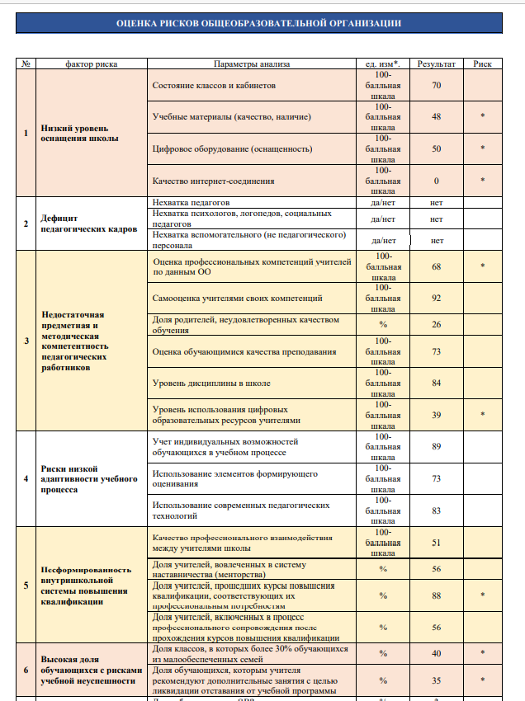
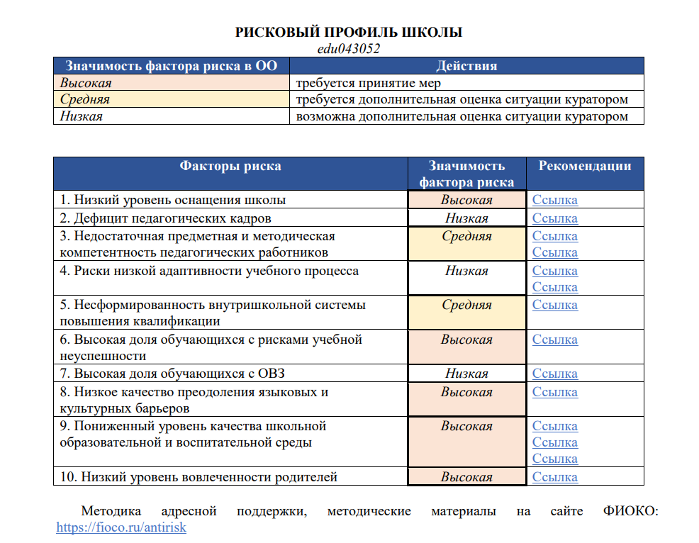
РИСКОВЫЕ ПРОФИЛИ ОБРАЗОВАТЕЛЬНЫХ ОРГАНИЗАЦИЙ, ИМЕЮЩИХ НИЗКИЕ ОБРАЗОВАТЕЛЬНЫЕ РЕЗУЛЬТАТЫ

Slide 5
ПРИЧИНЫ НИЗКИХ ОБРАЗОВАТЕЛЬНЫХ РЕЗУЛЬТАТОВ
1. Низкий уровень оснащения школы
2. Дефицит педагогических кадров
3. Недостаточная предметная и методическая компетентность педагогических работников
4. Риски низкой адаптивности учебного процесса
5. Несформированность внутришкольной системы повышения квалификации
6. Высокая доля обучающихся с рисками учебной неуспешности
7. Высокая доля обучающихся с ОВЗ
8. Низкое качество преодоления языковых и культурных барьеров
9. Пониженный уровень качества школьной образовательной и воспитательной среды
10. Низкий уровень вовлеченности родителей

Slide 7
ВЫСОКАЯ ДОЛЯ ОБУЧАЮЩИХСЯ С РИСКАМИ УЧЕБНОЙ НЕУСПЕШНОСТИ

Slide 8
НЕДОСТАТОЧНАЯ ПРЕДМЕТНАЯ И МЕТОДИЧЕСКАЯ КОМПЕТЕНТНОСТЬ ПЕДАГОГИЧЕСКИХ РАБОТНИКОВ

Slide 9
ВЫСОКАЯ ДОЛЯ ОБУЧАЮЩИХСЯ С ОВЗ

Slide 10
НИЗКОЕ КАЧЕСТВО ПРЕОДОЛЕНИЯ ЯЗЫКОВЫХ И КУЛЬТУРНЫХ БАРЬЕРОВ

Slide 11
НЕСФОРМИРОВАННОСТЬ ВНУТРИШКОЛЬНОЙ СИСТЕМЫ ПОВЫШЕНИЯ КВАЛИФИКАЦИИ

Slide 12
ПОНИЖЕННЫЙ УРОВЕНЬ КАЧЕСТВА ШКОЛЬНОЙ ОБРАЗОВАТЕЛЬНОЙ СРЕДЫ

Slide 13
ПРОГРАММА МЕТОДИЧЕСКОГО СОПРОВОЖДЕНИЯ ШНОР В 2022 ГОДУ В ИС МЭДК

Slide 14
ЦЕЛЬ
ПРОГРАММА КОМПЛЕКСНОГО МЕТОДИЧЕСКОГО СОПРОВОЖДЕНИЯ ШНОР В 2022 ГОДУ
Помочь школе найти свой путь к изменению
повышение качества образования в ШНОР через совершенствование профессионального мастерства педагогов и руководителей этих организаций в рамках программы комплексного методического сопровождения на основе поддерживающей экспертизы и
РАЗРАБОТКА и РЕАЛИЗАЦИЯ
адресных ДПП
методического консультирования.
ВЫЯВЛЕНИЕ и ДИССЕМИНАЦИЯ
для педагогических и управленческих команд ШНОР на основании профдефицитов по переводу в эффективный режим работы
01
02
лучших практик перевода ШНОР
в эффективный режим работы:
- еженедельные обмены практиками
ЗАДАЧИ
ОБЕСПЕЧЕНИЕ
профессионального взаимодействия
03
04
РАЗРАБОТКА ДЛЯ
каждого МО, каждой ОО
педагогических работников и управленческих команд ШНОР
в том числе через ресурс ЦНППМ РА:
стажерские площадки;
реализация проектов:
«Школа педагога: путь к успеху»,
«Школа кураторов»,
серии обучаюших еженедельных семинаров,
использование ресурсов организаций-ресурсных центров,
участие в федеральных проектах: «Вклад в будущее», «Цифровой учитель»
плана и дорожной карты по реализации мер поддержки педагогического и
административного ресурса ШНОР и отслеживание их результативности

Slide 15
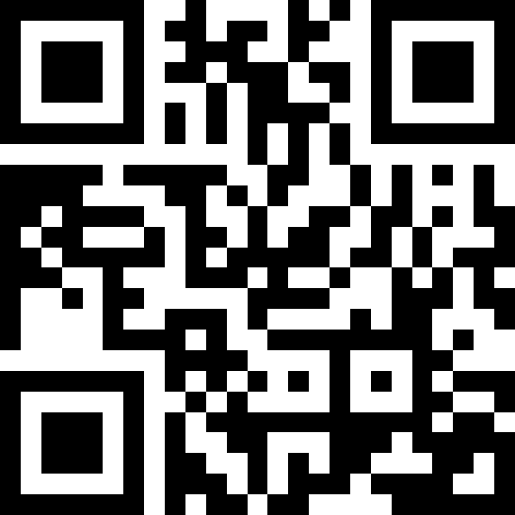
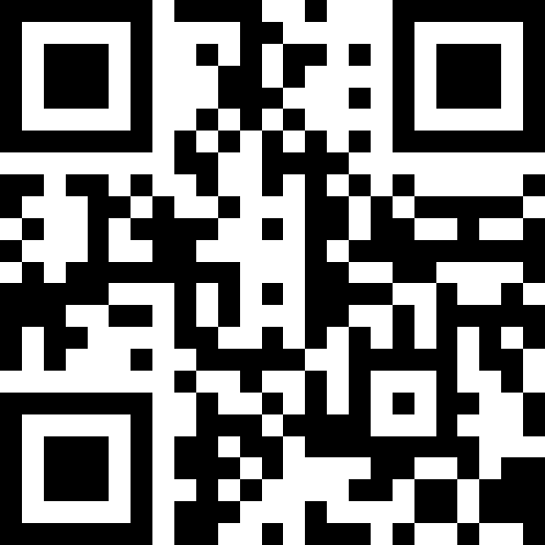
ИНФОРМАЦИОННОЕ СОПРОВОЖДЕНИЕ РЕАЛИЗАЦИИ ПРОГРАММЫ
Trend 2021.
КОНСУЛЬТИРОВАНИЕ
руководителей и педагогов ШНОР (онлайн/оффлайн формат)
(БУ ДПО РА «ИПКиППРО РА», ЦНППМ РА)
ГРУППОВОЕ/ ИНДИВИДУАЛЬНОЕ
участие в семинарах и реализация ИОМ
(ЦНППМ РА)
ПУБЛИКАЦИЯ ИННОВАЦИОН НОГО ОПЫТА
на сайте ЦНППМ РА
СЕТЕВОЕ СООБЩЕСТВО
«ШНОР»
участники – школы проекта
«500+»:
мессенджеры
WhatsApp
Telegram
САЙТ ИПК
САЙТ ЦНППМ

Slide 16
ДАВАЙТЕ ДВИГАТЬСЯ ДАЛЬШЕ
Золотовицкая Юлия Юрьевна,
проректор по проектной деятельности
БУ ДПО РА «ИПКиППРО РА»
yzolotovitskaya@mail.ru
89833269583

